Slide 1

温
度
宝
节能减排
Notes:
更多模板下载地址：http://www.pptvzaixian.com/shop/view28111.html（复制链接到浏览器打开）

Slide 2
1
设计思路
目录
CONTENTS
2
设计原理
3
设计目的
4
节能效果
5
推广
Notes:
更多模板下载地址：http://www.pptvzaixian.com/shop/view28111.html（复制链接到浏览器打开）

Slide 3

设计思路
得以生活需求出发，产生了监测温度的想法，着手制作。制作出了一个能实时监测温度，并能够准确无误的反映给用户的信息的一个生活应用
产品原型
制作产品
准备所需材料
现实生活的中的需求
Notes:
更多模板下载地址：http://www.pptvzaixian.com/shop/view28111.html（复制链接到浏览器打开）

Slide 4
设计原理
实时反馈信息
实时向用户的反馈温度信息
数据交换
微信小程序
将数据信息封装，并传递给小程序/公众号及时显示出来，
WiFi模块
传感器模块
传感器模块为基础。
Notes:
更多模板下载地址：http://www.pptvzaixian.com/shop/view28111.html（复制链接到浏览器打开）

Slide 5
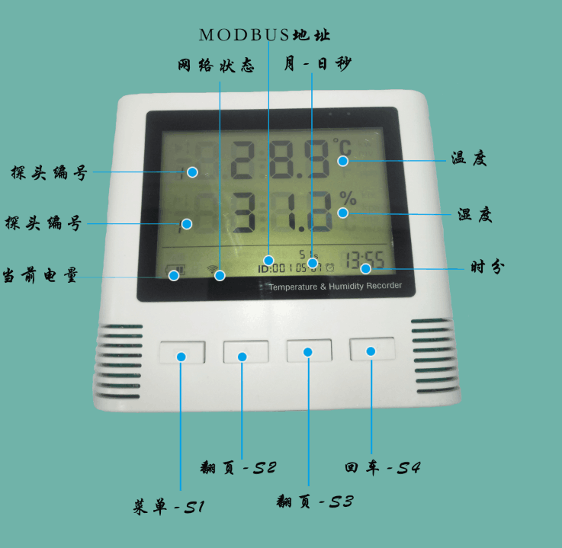
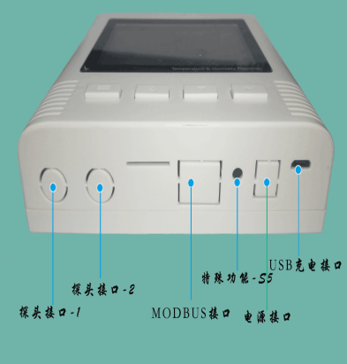
实时向用户的反馈温度信息
Notes:
更多模板下载地址：http://www.pptvzaixian.com/shop/view28111.html（复制链接到浏览器打开）

Slide 6
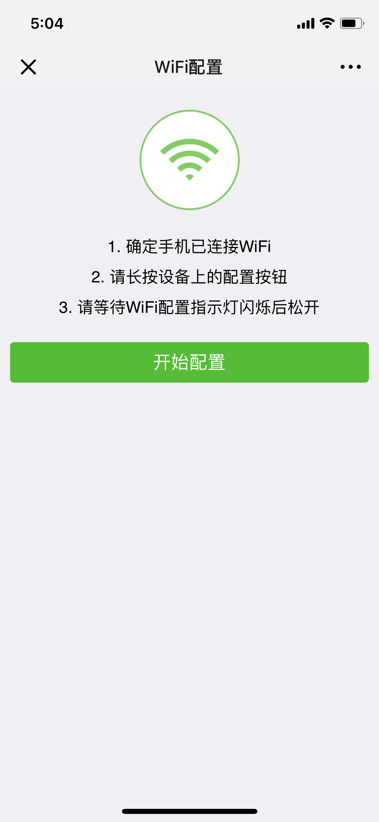
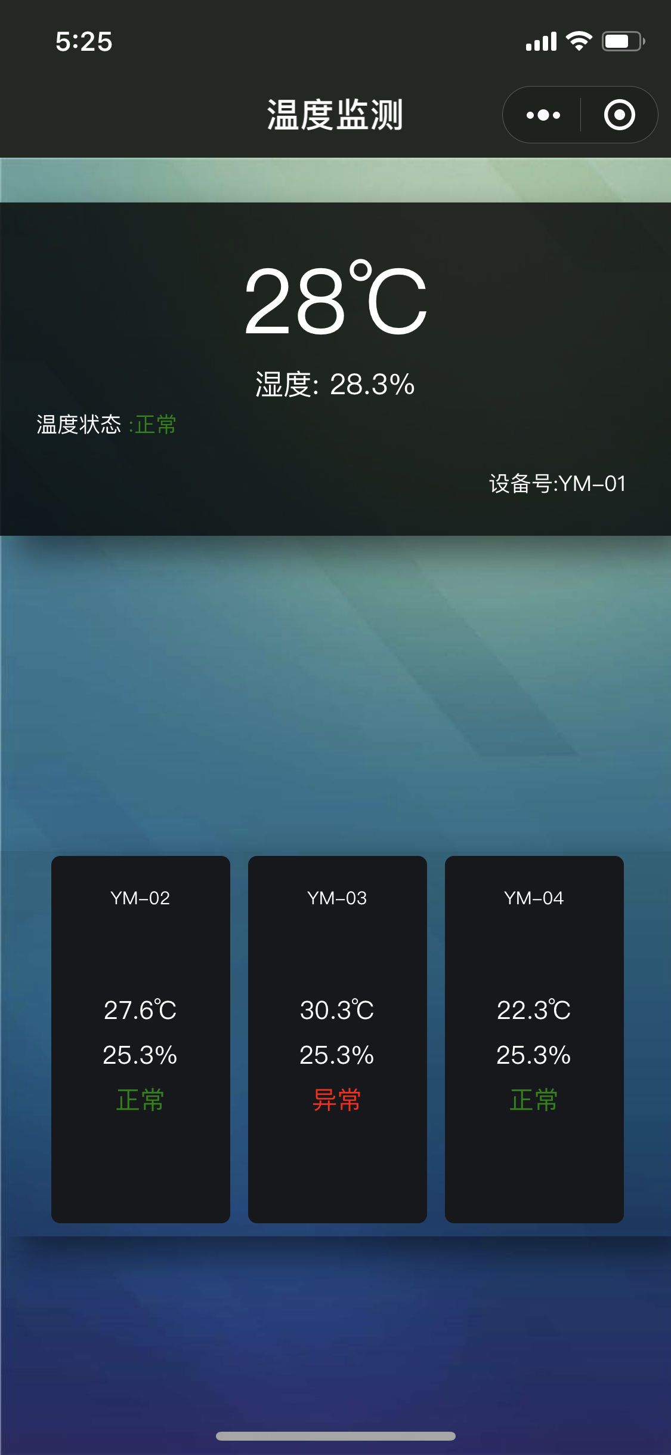
将数据信息封装，并传递给小程序/公众号及时显示出来
Notes:
更多模板下载地址：http://www.pptvzaixian.com/shop/view28111.html（复制链接到浏览器打开）

Slide 7
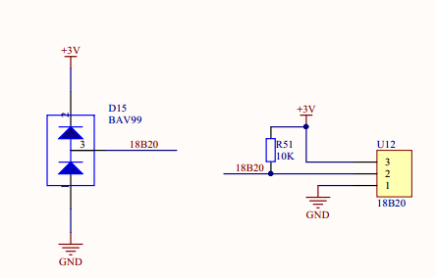
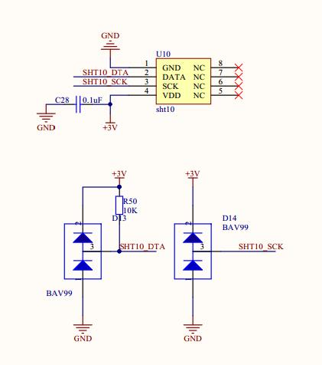
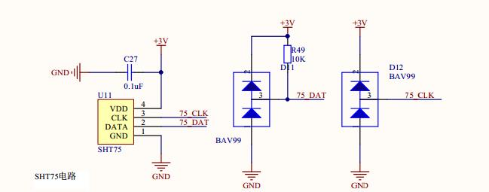
传感器模块为基础
Notes:
更多模板下载地址：http://www.pptvzaixian.com/shop/view28111.html（复制链接到浏览器打开）

Slide 8
设计目的
家庭监测温度
传感器监测温度，小程序负责显示，实时知晓家里情况
场景一
场景二
农业大棚
即使监控温度，反映给管理者，并且提供最适温度范围，减少不必要电能，热量的损耗
Notes:
更多模板下载地址：http://www.pptvzaixian.com/shop/view28111.html（复制链接到浏览器打开）

Slide 9
节能效果
节能效果显著，经过在小面积的区域能够精确的检测温度
在大中型区域测量精度虽然会下降，但仍能保持在正常范围内。
Notes:
更多模板下载地址：http://www.pptvzaixian.com/shop/view28111.html（复制链接到浏览器打开）

Slide 10
推广
1·市场调查
2·小范围试运营
3·宣传
4·合作
以网上问卷的形式进行了调查，问卷回馈显示有百分之六十五愿意接受这样的产品。
选择一个较为合适的区域在为试点，收集数据，进行分析。
以网络宣传为主，
为产品制造知名度
寻找一个好的合作伙伴
Notes:
更多模板下载地址：http://www.pptvzaixian.com/shop/view28111.html（复制链接到浏览器打开）

Slide 11
2
1
8
谢谢大家的观看
Notes:
更多模板下载地址：http://www.pptvzaixian.com/shop/view28111.html（复制链接到浏览器打开）

